Slide 1

API Management System
División de Arquitectura de Información y Aplicaciones

Slide 2
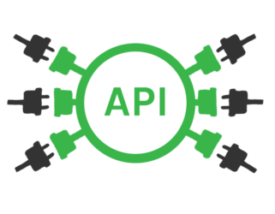
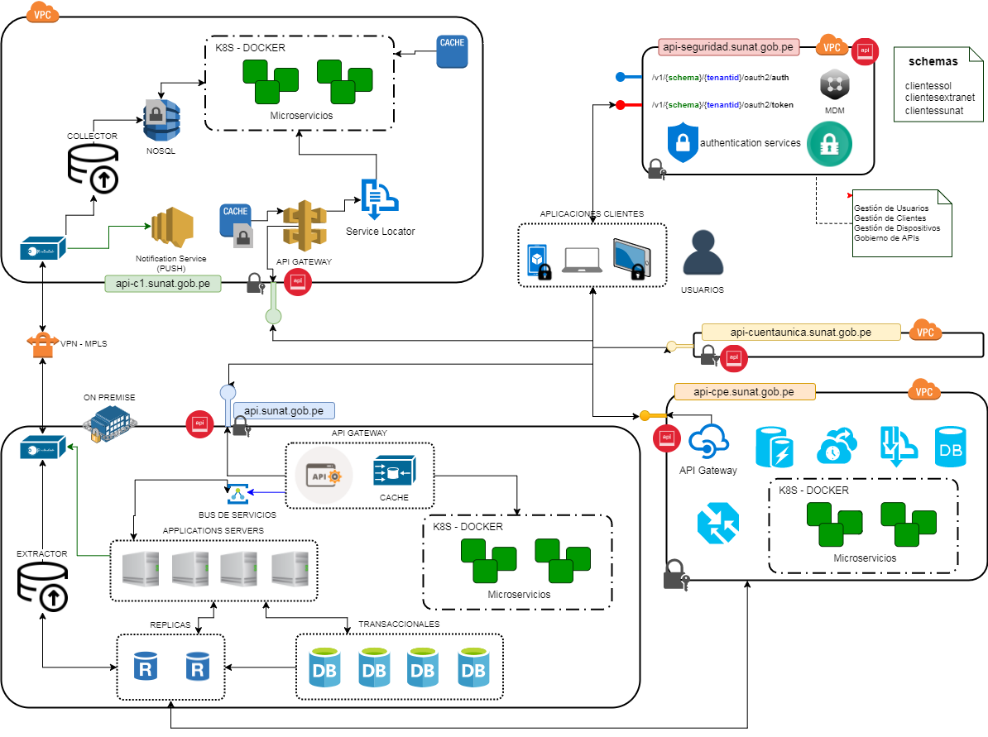
Arquitectura API

Slide 3
API Management System
Facilitar la comunicación entre Aplicaciones Cliente y Servicios Backend
API Gateway
API Portal
API Manager
Facilitar la administración del API Gateway
Portal en el que se expone información asociada a las APIs publicadas en el API Gateway

Slide 4
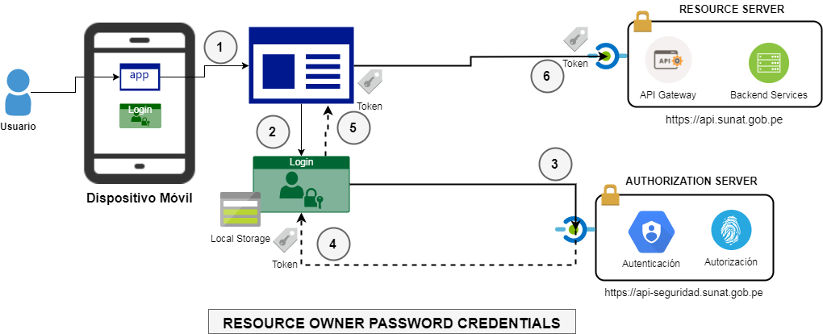
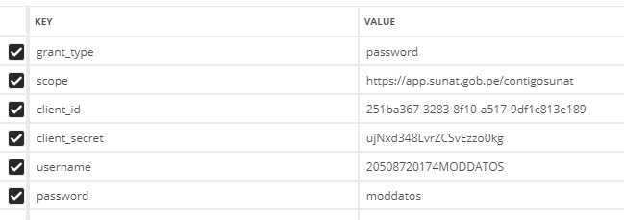
Flujo General de Trabajo
Aplicación
Usuario

Slide 5
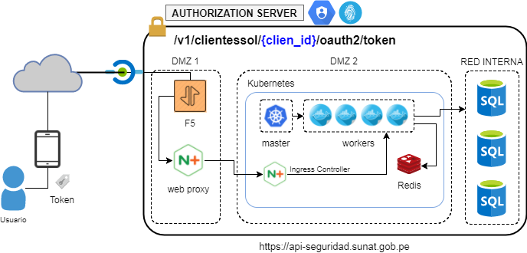
EndPoint - Autenticación y Autorización

Slide 6
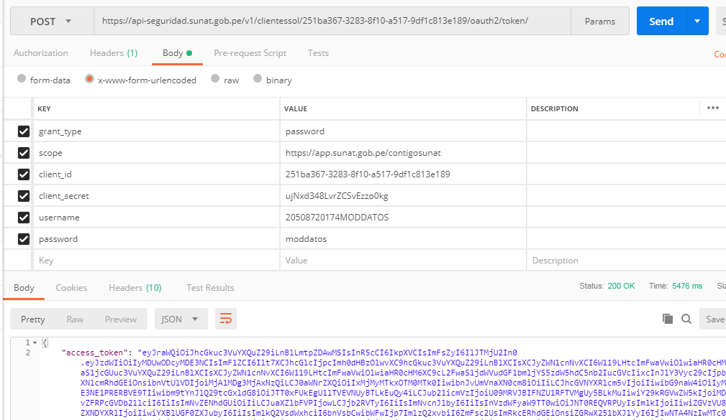
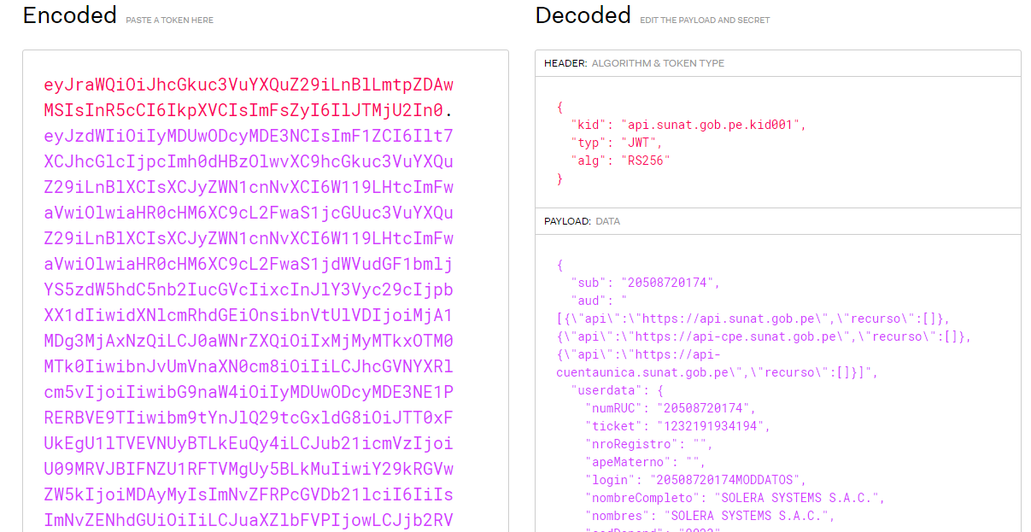
EndPoint - Autenticación y Autorización
JWT (Json Web Token)
PostMan

Slide 7
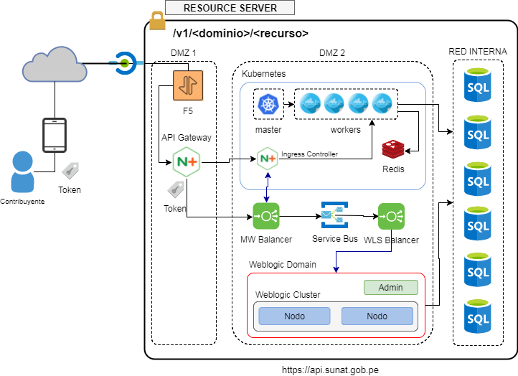
Acceso a Recursos a través del API Gateway

Slide 8
Acceso a Recursos a través del API Gateway
/v1/contribuyente/contribuyentes/20100165253/reportevalores?codDependencia=0011&codUsuario=MODDATOS&perInicial=199303&perFinal=199308
API Gateway
URI 1 (Externa)
/v1/recaudacion/tributaria/gestiondeuda/adeudos/e/reportevalores?numRuc=20100165253&codDependencia=0011&codUsuario=MODDATOS&perInicial=199303&perFinal=199308
Bus de Servicios
URI 2 (Interna)
/cl-ti-consultavalores/reportevalores?numRuc=20100165253& codDependencia=0011&codUsuario=MODDATOS&perInicial=199303&perFinal=199308
Weblogic
URI 3 (de Implementación)

Slide 9
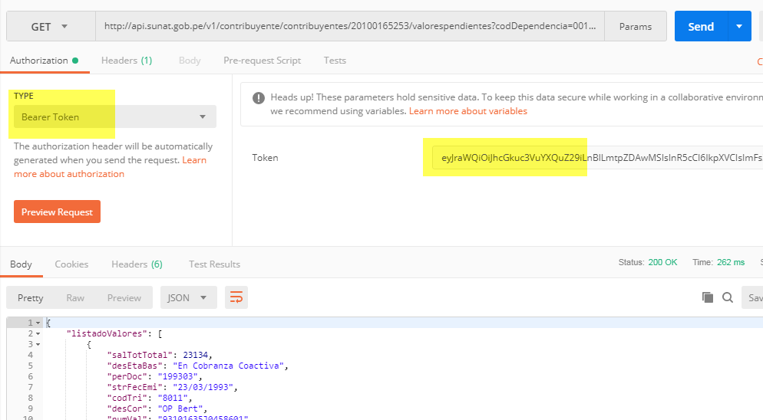
Acceso a Recursos a través del API Gateway

Slide 10
Consideraciones Importantes

Slide 11
Acceso a Recursos a través del API Gateway

Slide 12
Acceso a Recursos a través del API Gateway

Slide 13
API Management System
API Gateway
Enrutamiento y Enmascaramiento
Soporte de Multiprotocolo
API Manager
Gestión de la Publicación de Servicios
Gestión del Ciclo de Vida (versionamiento, deprecación)
API Portal
Gestión de Aplicaciones Cliente
Herramienta de Testing de APIs publicadas
Soporte de Multiformato
Monitoreo del Tráfico de Entrada y Salida
Implementa el control de las políticas de Seguridad (Autenticación, Autorización y Cifrado)
Implementa el control de las políticas de Uso (consumo, rendimiento, fallos, etc.)
Gestor de Políticas de Seguridad
Gestor de Políticas de Uso
Herramientas de Diseño de Interfaces de APIs (especificación de contratos de los servicios)
Monitoreo
Gestión de Usuarios y Aplicaciones Cliente
Buscador de APIs publicadas
Documentación de las APIs publicadas
Comunidad de Desarrollo (Publicaciones de noticias y comentarios referentes al uso, configuración, errores y soluciones de las APIs publicadas)

Slide 14




Etapas de Implementación
Fase 1
Fase 2
Fase 3
API Gateway
API Gateway
Configuración Manual de Servicios
Configuración Manual de Servicios
Portal de Usuario para:
Alta y Baja de Aplicaciones
Generación de Credenciales
Documentación de APIs publicadas
Alta y Baja Manual de Usuarios
API Gateway
Alta y Baja Manual de Aplicaciones
Publicación Manual de Servicios
API Manager
API Manager:
Alta y Baja de Usuarios
Alta y Baja de Aplicaciones
Alta y Baja de Servicios
Monitoreo y Métricas del Servicio
Gestor de políticas de Seguridad
Monitoreo
API Portal
Documentación del API publicada
API Management System

